Slide 1

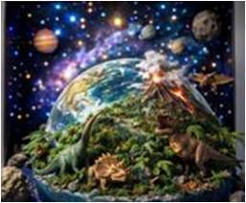
Конкурс МАН-Юніор Дослідник
Номінація: Астроном-юніор
ТЕМА: Вплив земних та космічних фізичних чинників на розміри і життя динозаврів
Автор: Савчук Платон Миколайович, 15 років, вихованець гуртка «СТЕМ-фізика» Старокостянтинівської міської Станції юних техніків
Керівник: Нагорна Алла Леонідівна, керівник гуртка «СТЕМ-фізика» Старокостянтинівської міської Станції юних техніків
2026

Slide 2

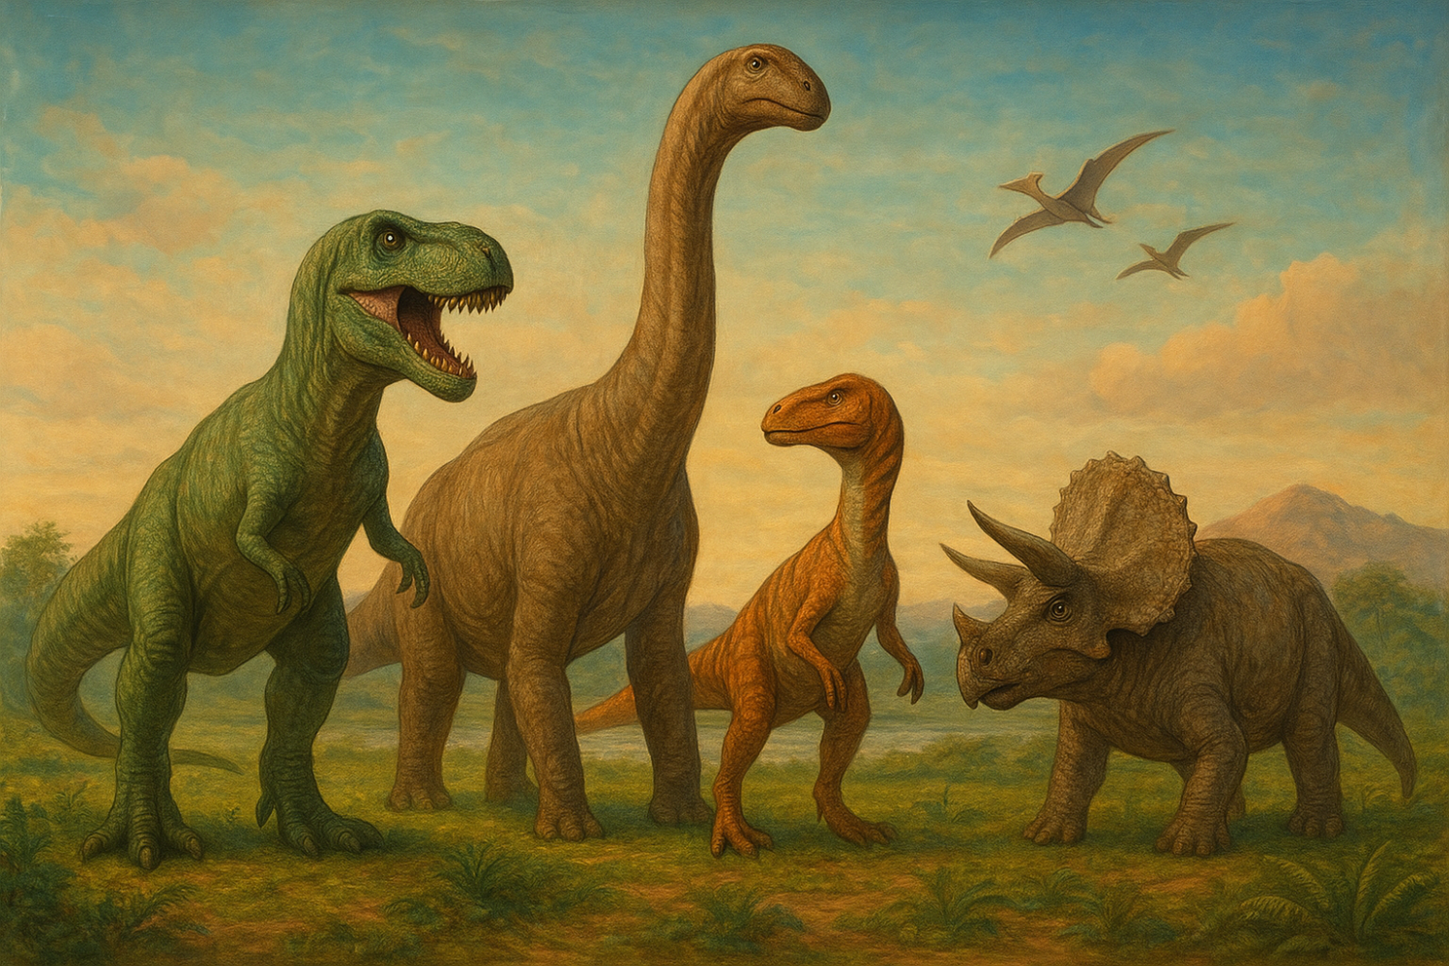
ВСТУП ТА МЕТА ДОСЛІДЖЕННЯ
Мета: Дослідити фізичні причини гігантизму динозаврів та роль земних та космічних явищ у їхньому житті та зникненні.
Завдання: дослідити
Умови життя динозаврів та їх розміри.
Вплив атмосфери та сонячної активності.
Роль Місяця у стабілізації клімату Землі.
Наслідки катастрофи 66 млн років тому.

Slide 3
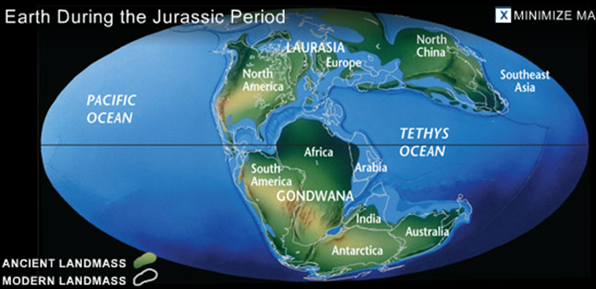
Дослідження: Етап 1 Збір інформації про умови існування динозаврів.
МЕЗОЗОЙСЬКА ЗЕМЛЯ
Континент Пангея: Єдиний суперконтинент сприяв вільному розселенню видів. Високий рівень CO₂ стимулював бурхливий ріст гігантських лісів.
Рівень кисню досягав 30% (проти 21% сьогодні)..
Клімат стабільно теплий, “глобальна теплиця”.
Гігантські дерева до 30 метрів завдяки СО₂

Slide 4
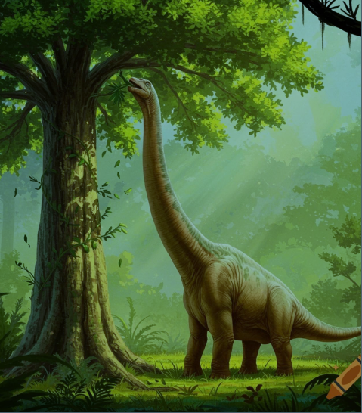
ЕНЕРГІЯ СОНЦЯ ТА ГІГАНТИЗМ
Рослиноїдні динозаври (наприклад , Зауроподи) перетворювали сонячну енергію, акумульовану в рослинах, у колосальну масу тіла.
Фізичний чинник: Теплокровність та великі розміри дозволяли ефективно зберігати енергію Сонця (гігантотермія).
Поєднання теплого клімату та багатих лісів дозволяло Зауроподам рости без обмежень.

Slide 5
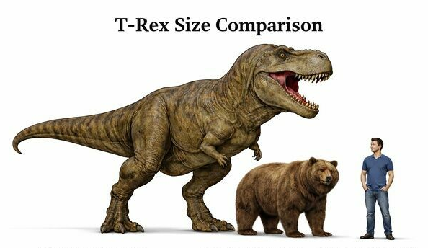

ФІЗИКА ХИЖАКІВ: СИЛА ТА БАЛАНС
Тиранозавр Рекс: Справжній шедевр природної інженерії.
Вага: 8 тонн. Потужні задні ноги для стійкості, передні ноги для розривання їжі.
Баланс: Масивний хвіст як противага голові.
Тиск: Величезна сила щелеп — до 6 тонн.

Slide 6
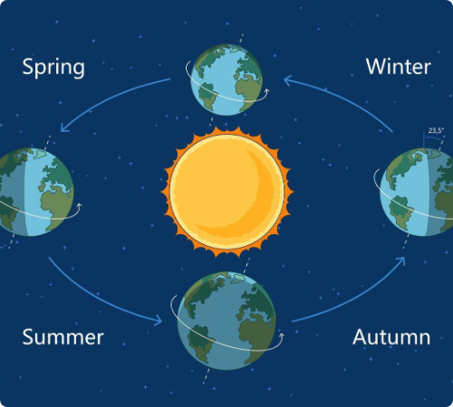
Дослідження: Етап 2 Аналіз зв'язку з Космосом.
Роль СОНЦЯ у житті динозаврів
Земля обертається по еліптичній орбіті, яка змінюється кожні 100-400 тис. років.
Сонячна активність визначає кількість тепла та світла , відповідно ріст рослин та кількість їжі.
У Мезозої Сонце світило на 3-5 % слабше, але СО₂ в атмосфері створювало ефект “ковдри”
Зміни орбіти та нахилу осі Землі через кожні 40 тис. років впливали на тривалість пір року, зміну клімату та доступність їжі, стимулюючи міграцію динозаврів та еволюційні зміни.

Slide 7
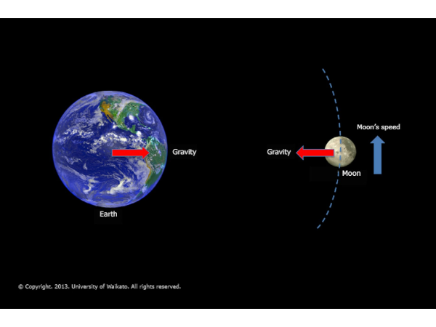
РОЛЬ МІСЯЦЯ У ЖИТТІ ГІГАНТІВ
Без Місяця вісь Землі «хиталася» б хаотично, викликаючи екстремальні зміни клімату.
ВПЛИВ Місяця:
Стабілізація: Сталі пори року протягом мільйонів років, відсутність екстремальних умов життя.
Припливи: Формування багатих екосистем узбережжя, їх періодична зміна.
Біоритми: Вплив фаз на поведінку динозаврів, нічне полювання та виживання.

Slide 8
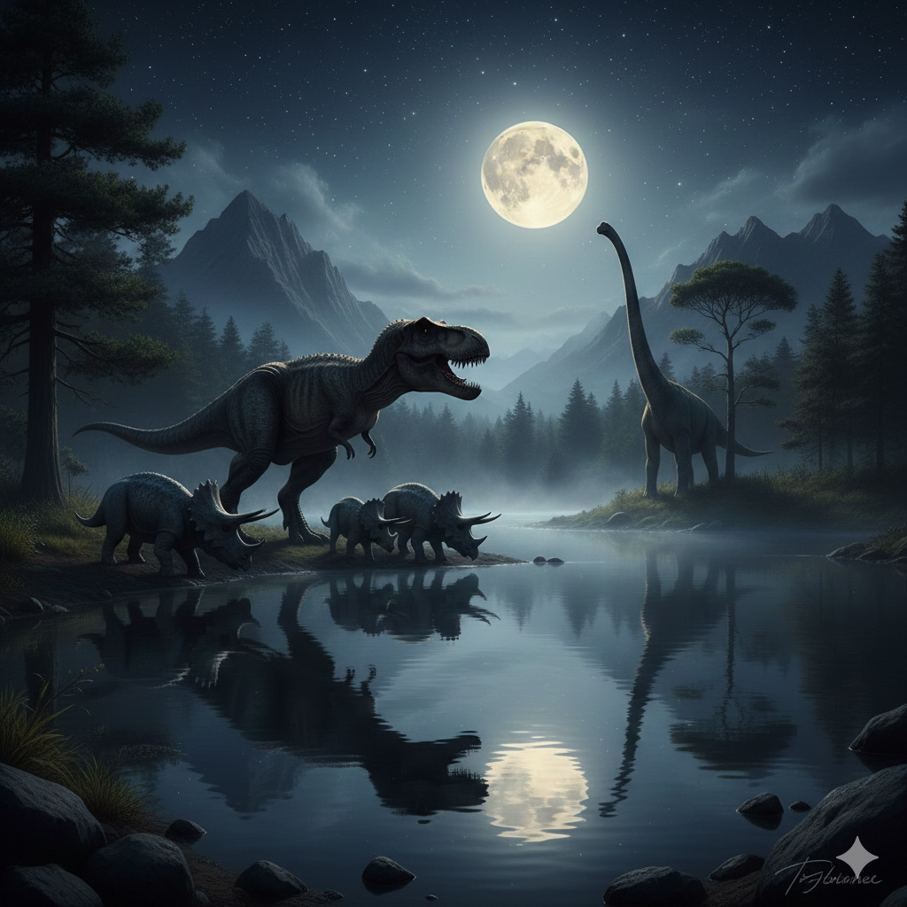
МІСЯЧНІ РИТМИ
Світло повного Місяця змінювало стратегії виживання. Нічні хижаки ставали активнішими, а травоїдні — більш обережними.
Фази Місяця регулювали біоритми, міграції та періоди розмноження стародавніх ящерів.
Фізика світла: Місячне сяйво — це відбите сонячне світло, яке дозволяло динозаврам орієнтуватися у темряві.

Slide 9
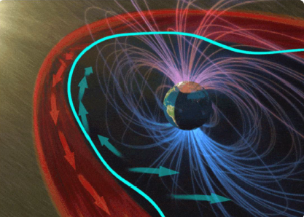
КОСМІЧНА ПОГОДА: СПАЛАХИ НА СОНЦІ
Сонячні спалахи та магнітні бурі впливають на атмосферу планети.
Сонячні спалахи змінювали клімат та інтенсивність ультрафіолету, впливаючи на рослини.
Магнітні бурі дезорієнтували динозаврів під час дальніх міграцій через магнітне поле.
Радіація викликала мутації, що прискорювали або змінювали шлях еволюції.

Slide 10
Вплив космічних подій на життя динозаврів
Космічне явище | Фізична складова | Можливий вплив на динозаврів
Сонячні спалахи |  | -Інтенсивні спалахи можуть змінювати клімат і погоду на Землі, впливати на ультрафіолетове випромінювання. - Підвищене випромінювання могло впливати на рослини -- зменшувати їхню продуктивність, а отже і харчування травоїдних динозаврів. - Сильні спалахи можуть спричиняти магнітні бурі, які впливають на атмосферу і космічне випромінювання, можливо збільшуючи ризик мутацій
 | Потужні викиди енергії та частинок від Сонця
Магнітні бурі | Зміни магнітного поля Землі через Сонячний вітер і спалахи | - Вплив на орієнтацію тварин: деякі дослідження показують, що сучасні тварини орієнтуються за магнітним полем. Якщо динозаври мали подібну чутливість, магнітні бурі могли дезорієнтувати їх під час міграцій. - Підвищене космічне випромінювання: може впливати на ДНК, з часом підвищуючи мутаційність.
Космічні катастрофи | Удари астероїдів або комет | Ці події прямо змінювали клімат — пил блокував сонячне світло, знижував температуру, викликав масове вимирання, зокрема наприкінці крейдового періоду

Slide 11
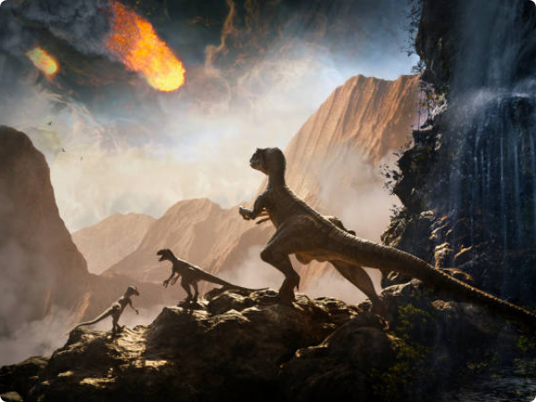
КОСМІЧНА КАТАСТРОФА 66 млн р.т.
Астероїд Чиксулуб (10-15 км) впав на Юкатанському півострові у Мексиці.
Наслідки: Ударна хвиля, гігантські пожежі, величезні цунамі, кислотні дощі. Мільярди тонн пил у і сажі у атмосфері закрили Сонце на роки. Настала «ядерна зима», фотосинтез зупинився, і ланцюг живлення розірвався. Загинули травоїдні гіганти та хижаки, що не встигли адаптуватись.

Slide 12


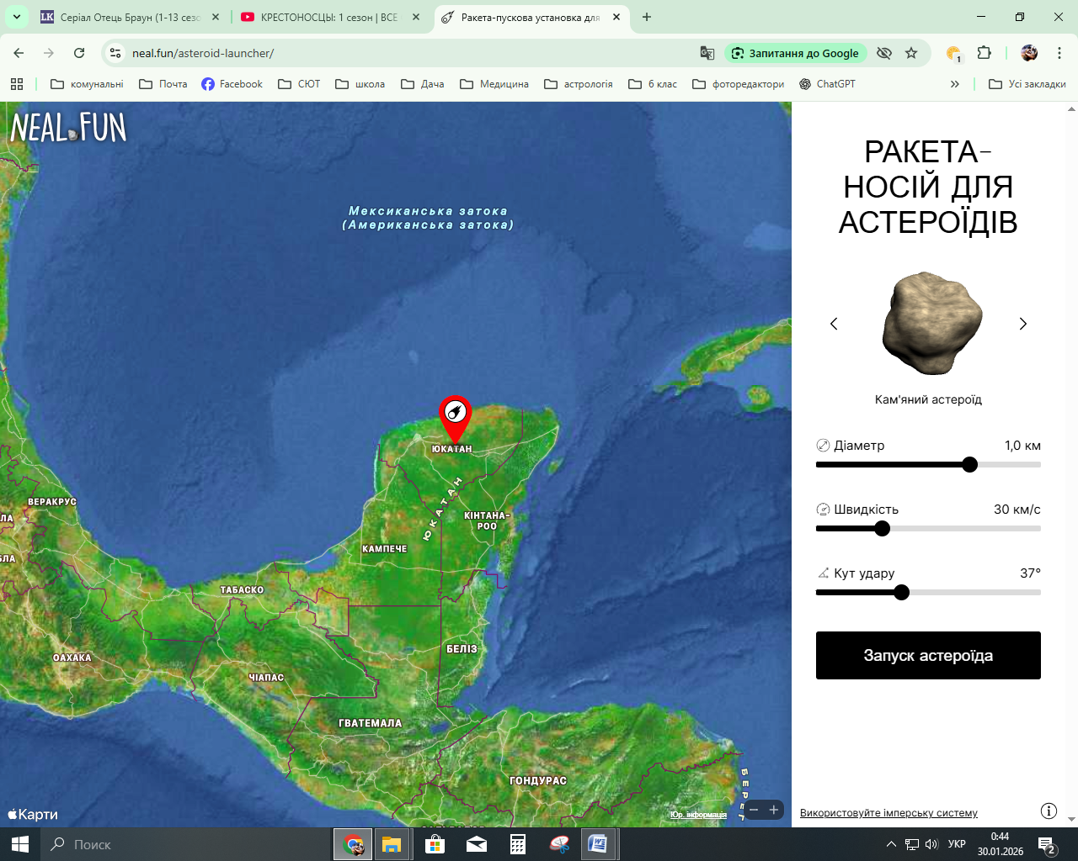
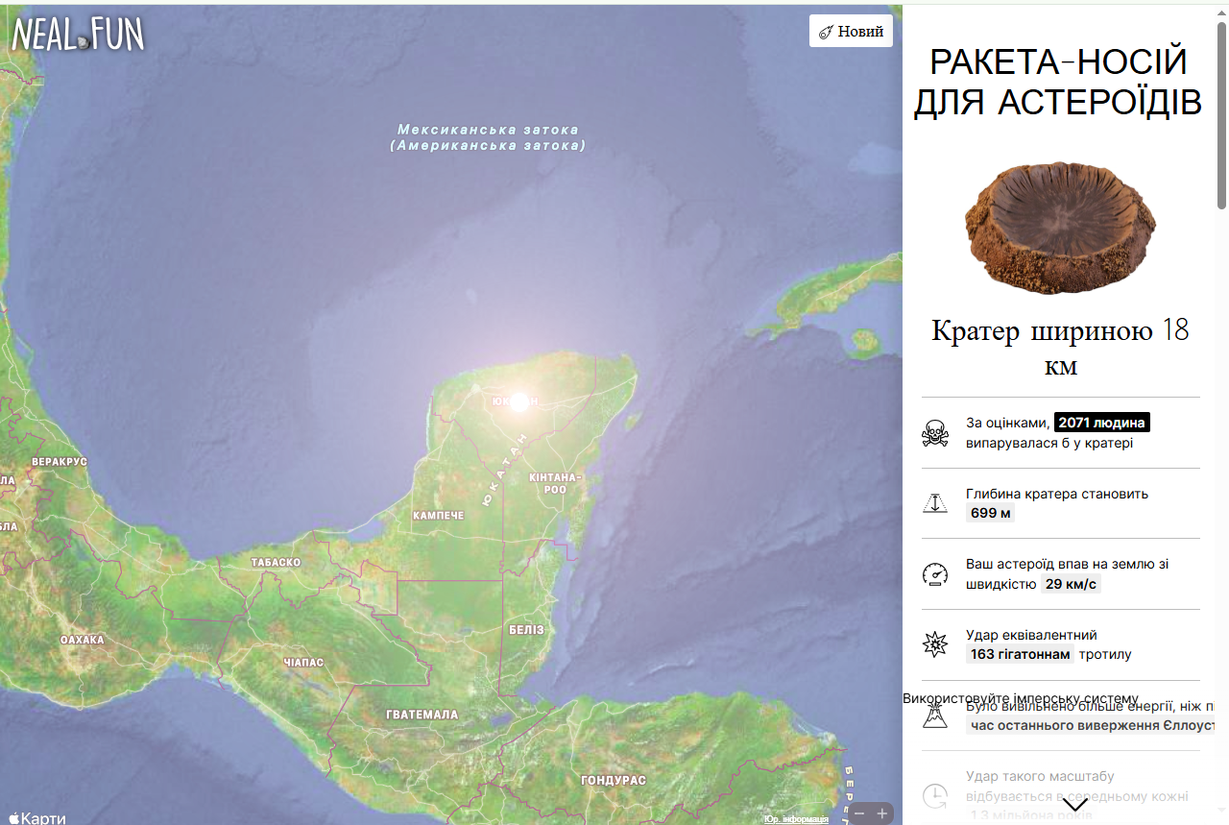
Етап 3 Візуальний експеримент: МОДЕЛЮВАННЯ УДАРУ АСТЕРОЇДА Програма: SimPop — Asteroid Impact Simulator https://neal.fun/asteroid-launcher/
180
7.9
100
магнітуда землетрусу
км (діаметр кратера)
м (висота цунамі)
35
247
5
км.(вогняна куля)
децибелів (потужність ударної хвилі)
км/с (пікова швидкість вітру)

Slide 13
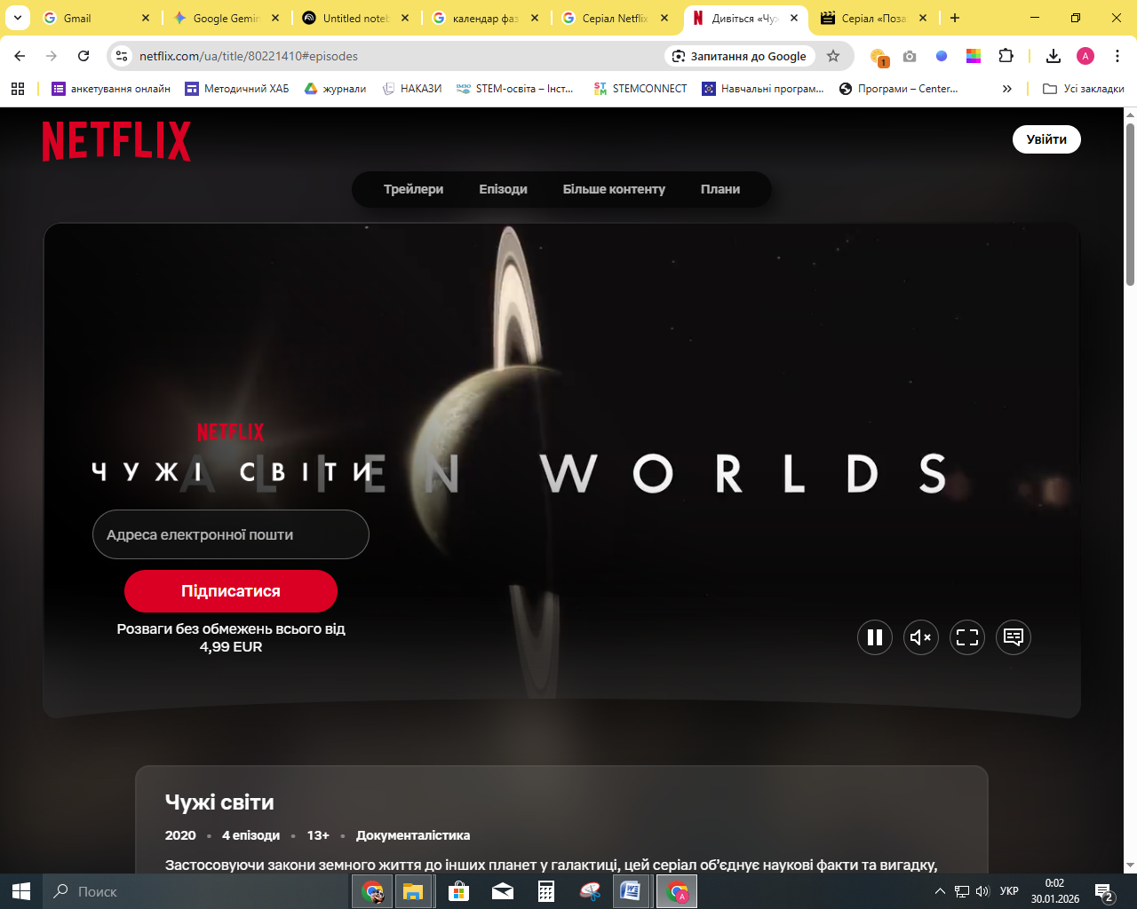
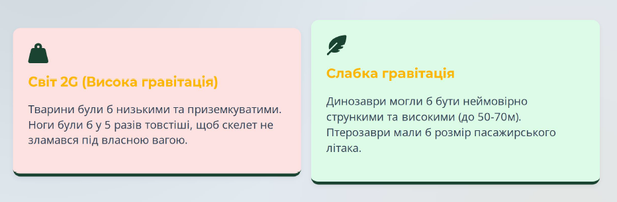
Етап 4 Підсумковий експериментальний проєкт: “Як би виглядали динозаври, якби Земля мала інші космічні умови?”
Гіпотетична Еволюція на Інших Світах Серіал Netflix «Невідомі світи» (Alien Worlds)
А ЯКБИ ГРАВІТАЦІЯ БУЛА ІНШОЮ?
Source: www.deviantart.com

Slide 14
Вплив інших космічних умов
Умова | Як би це вплинуло на динозаврів |  |  | Гіпотетичні зміни
Нестабільний Нахил Осі (Без великого Місяця) | Хаотична зміна пір року, якість екологічних ніш постійно змінюється. |  |  | Висока адаптивність: Динозаври мали б надзвичайно швидкі темпи еволюції, можливо, розвиток щільного пір'я для екстремальних холодів.
 |  |  |  | Колір та зір: Шкіра та пір'я могли б еволюціонувати для кращого поглинання інфрачервоного світла. Зір міг би зміститися до червоного спектра.
Інший Тип Зірки (наприклад, Червоний карлик) | Світло червоного карлика містить більше інфрачервоного випромінювання, менше синього.
Густіша Атмосфера | Допомагає летючим формам літати, захищає від космічного випромінювання. |  |  | Повітряні гіганти: Птерозаври могли б мати масивніші тіла та менші крила (якщо гравітація не зросла). Метаболізм: На коротшій добі (більш швидке обертання) динозаври могли б бути більш енергійними (якщо вони були теплокровними).
Коротший/Довший День | Інша тривалість доби впливає на метаболізм, сон та графік харчування.

Slide 15
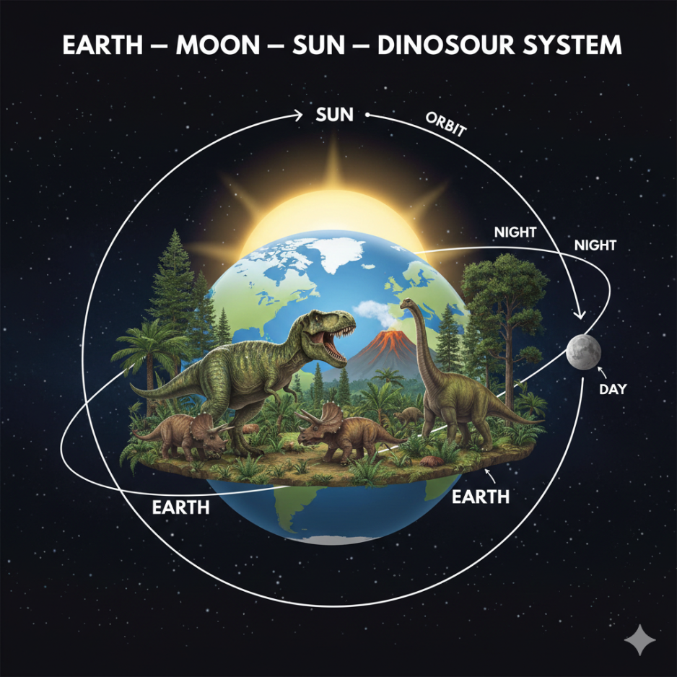
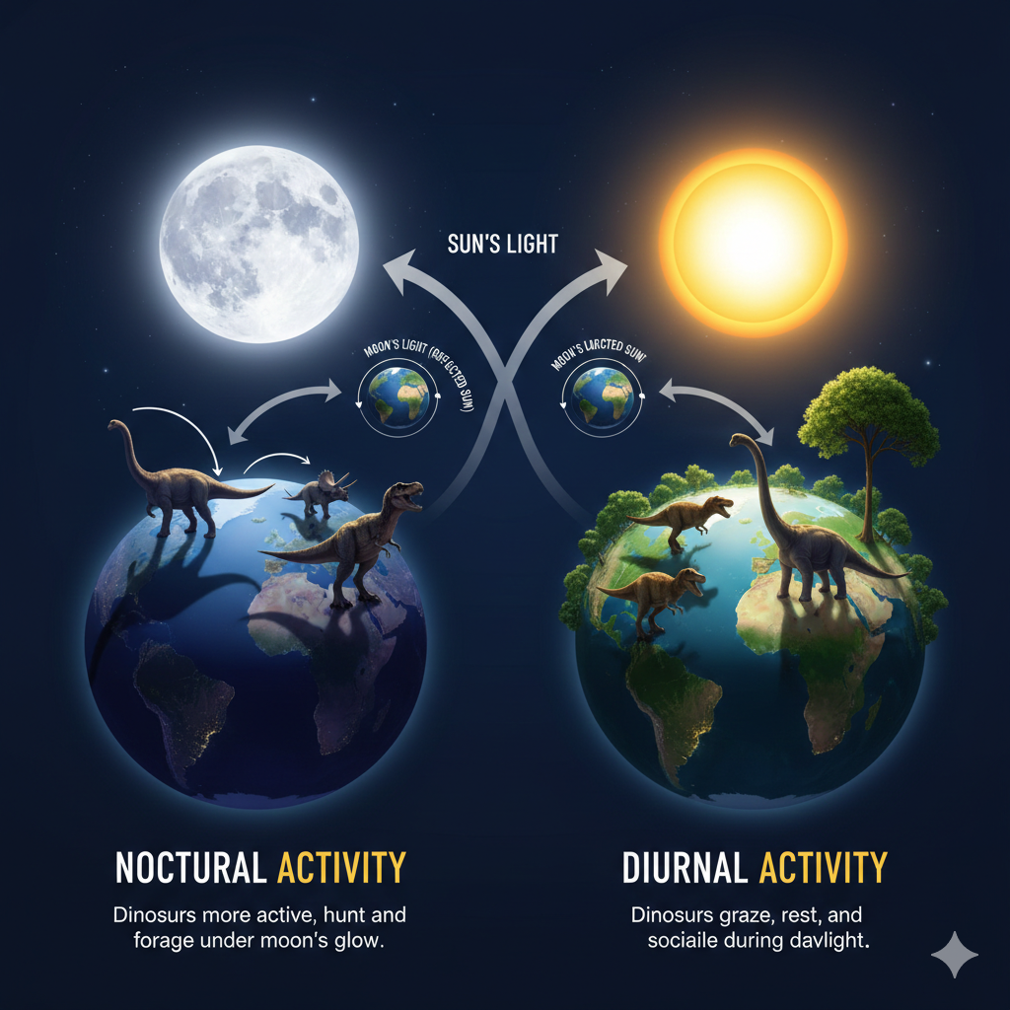
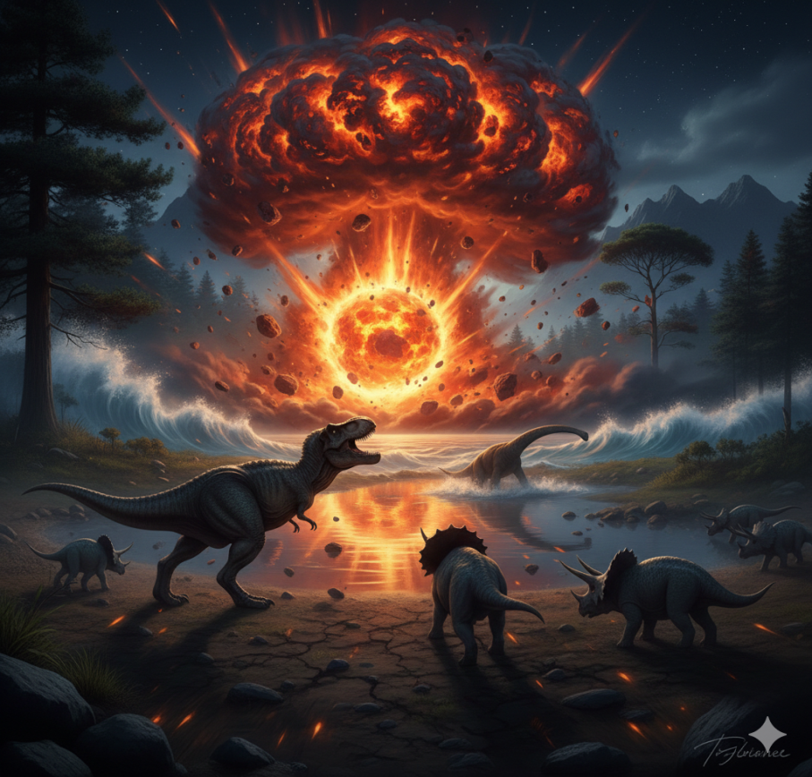
ВИСНОВКИ
ВИСНОВКИ
Космос створює умови: Стабільність Місяця та Сонячна енергія дозволили динозаврам стати гігантами.
Фізика обмежує: Гравітація Землі – головний фактор, що визначав форму тіла динозаврів.
Космос забирає життя: Одна випадкова подія в Сонячній системі(астероїд) змінила шлях еволюції назавжди.
ПІДСУМОК: Земні й космічні фізичні фактори (гравітація, світло, стабільність осі, удари астероїдів) визначали умови, у яких жили й розвивалися динозаври.

Slide 16
Дякую за увагу до мого проєкту!
Джерела:
1. NASA Science Kids — The Asteroid That Changed the World (2024)
2. ESA Education — Earth’s Orbit and Climate Through Time
3. BBC Earth — Cosmic Catastrophes and Dinosaur Extinction (2023)
4. ua.korrespondent.net
5.Smithsonian Museum of Natural History — Mesozoic Atmosphere and Space Events
6. ritannica Kids — Dinosaurs and Asteroids
7. Smithsonian Institution — Dinosaur Facts and Fossils (2024).
8. BBC Earth — Why Dinosaurs Grew So Huge (2023).
9. Scientific American — Oxygen and Dinosaur Growth (2022).
10. Britannica Kids — Dinosaur Size and Evolution.
11. DinoData.org — сучасна база даних про розміри динозаврів.
12. Науковий журнал National Geographic Kids: “Dinosaur Size Explained” (2023).
13. Britannica Kids — “Why Were Dinosaurs So Big?”
14. Smithsonian Museum of Natural History – Dinosaur Facts.
15. Вікіпедія: “Динозаври” (оновлено 2025 року).
16. ukr.net
17. Серіал Netflix «Невідомі світи» (Alien Worlds)

